Slide 1
Виховання – велика справа: вона вирішує долю дюдини!

Slide 2
Організація виховного процесу у 2020-2021 н.р. полягає у формуванні в дітей ціннісних життєвих навичок, профілактики булінгу, кримінальних правопорушень, вживання наркотичних і психотропних речовин та запобігання торгівлі людьми.

Slide 3
Інноваційні форми виховної роботи з учнями 1-4 класів:
Гра-драматизація;
Усний журнал;
Школа ввічливості;
Хвилини з мистецтвом;
Година милування

Slide 4
Інноваційні форми виховної роботи з учнями 5-9 класів:
КТС (колективна творча справа);
Конкурс-ярмарок;
Інтелектуальна гра;
Гра-експрес;
Пошукова гра;
Фут-квест;
Художня галерея

Slide 5
Інноваційні форми виховної роботи з учнями 10-11 класів: БРИФІНГ; ДІЛОВА ЗУСТРІЧ; ВІДВЕРТА РОЗМОВА; ТУРНІР ОРАТОРІВ; БРЕЙН-РИНГ; СОКРАТІВСЬКИЙ ДІАЛОГ; ФІЛОСОФСЬКИЙ СТІЛ; ДЕБАТИ; БЕНЕФІС; ШКОЛА ЛІДЕРА; ПОЕТИЧНА ВІТАЛЬНЯ; ТЕЛЕ-РЕВЮ; АУКЦІОН ІДЕЙ; ІНТЕРНЕТ – ШОУ; ВІДКРИТА КАФЕДРА

Slide 6
ПЕРЕВАГИ ІННОВАЦІЙНИХ ФОРМ ВИХОВНОЇ РОБОТИ:
мають високу результативність у формуванні практичних вмінь і навичок;
активізують власний досвід;
формують вміння співпрацювати в команді;
розвивають гуманні, толерантні стосунки між учасниками навчально-виховного процесу.

Slide 7
Традиційні форми
виховної роботи

Slide 8
Традиційні форми виховної роботи
?
?
Інноваційні форми
виховної
роботи

Slide 9
У центрі виховного процесу є особистість – її нахили, здібності, потреби, інтереси, соціальний досвід, самосвідомість, характер.

Slide 11
Чи існує секрет виховання сучасних дітей?

Slide 12
П’ять принципів виховання по-новому:

Slide 13
1. Орієнтація на результат, а не на процес.

Slide 14
2. Виховну програму варто ухвалювати спільно з батьками, а різні тематичні акції краще базувати на дитячій ініціативі, ідеях.

Slide 15
3. Менше слів — більше дії!

Slide 16
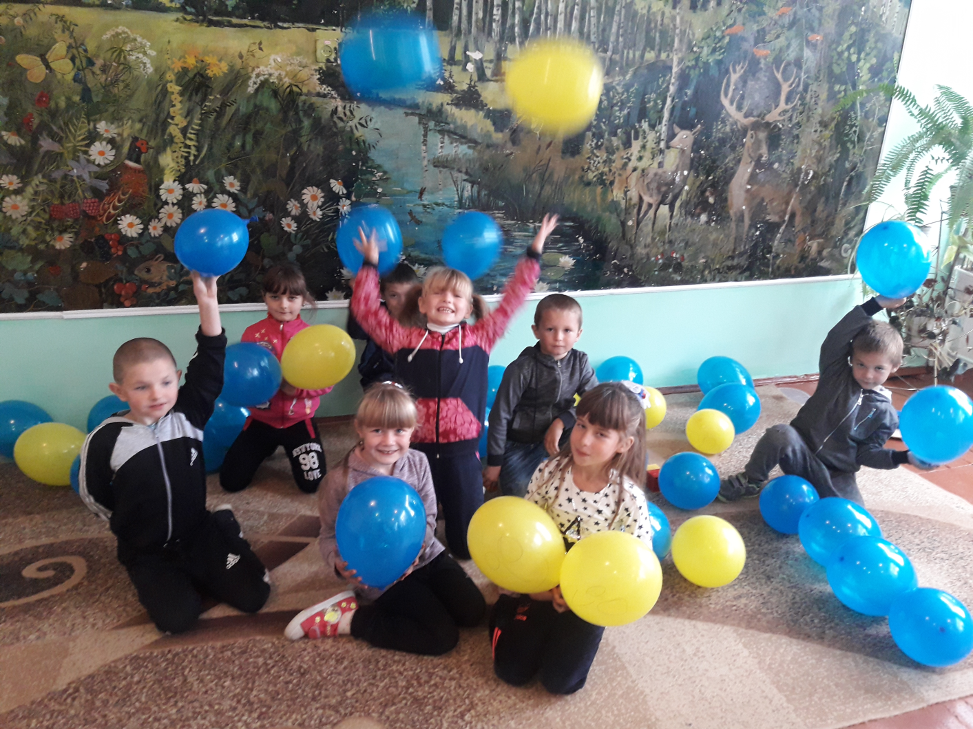
4. Психологічно комфортна атмосфера

Slide 17
5. Шкільне виховання має стати не «каральним». Замість «так не можна робити» має стати «так було б ефективніше».

Slide 18
Безпечна школа вже сьогодні!

Slide 19
Завдання закладу освіти з виховної роботи на 2020-2021 н.р.:
4. Сприяти розвитку активності школярів у різних видах діяльності та творчому розвитку здібностей.
5. Забезпечити соціальну захищеність і підтримку учнів
6. Забезпечити здобуття школярами ключових компетентностей, необхідних для самостійного життя.
3. Активно залучати до процесу виховання батьківську громадськість.
2. Співпрацювати з правоохоронними органами, соціальними службами з питань організації правової освіти, профілактичної роботи серед школярів.
1. Формувати і розвивати свідому особистость з громадською позицією, готовою до конкретного вибору свого місця в житті, здатну змінити на краще своє життя і життя своєї країни

Slide 20
Кінцевий результат виховної роботи випускник Школи життєтворчості

Slide 21
Дякую за увагу!

